Slide 1
SE CONSUMIR ÁLCOOL, LIMITE O SEU CONSUMO
Mensagens para o Público em Geral
#PrEvCan #CANCERCODE
A Campanha PrEvCan© foi iniciada pela EONS e está em execução em associação com um parceiro essencial, a ESMO. Mais informações em: www.cancernurse.eu/prevcan

Slide 2
Insira o logotipo ​ da sua organização aqui​
SE CONSUMIR ÁLCOOL, LIMITE O SEU CONSUMO
Se consumir álcool, limite o seu consumo. Não consumir bebidas alcoólicas é benéfico para a prevenção do cancro.
#PrEvCan #CANCERCODE
A Campanha PrEvCan© foi iniciada pela EONS e está em execução em associação com um parceiro essencial, a ESMO. Mais informações em: www.cancernurse.eu/prevcan

Slide 3
Insira o logotipo ​ da sua organização aqui​
SE CONSUMIR ÁLCOOL, LIMITE O SEU CONSUMO
A ingestão de álcool está associada a, pelo menos, 8 tipos de cancro.
#PrEvCan #CANCERCODE
A Campanha PrEvCan© foi iniciada pela EONS e está em execução em associação com um parceiro essencial, a ESMO. Mais informações em: www.cancernurse.eu/prevcan

Slide 4
Insira o logotipo ​ da sua organização aqui​
SE CONSUMIR ÁLCOOL, LIMITE O SEU CONSUMO
Quanto menos álcool beber, menor é o seu risco de desenvolver cancro.
#PrEvCan #CANCERCODE
A Campanha PrEvCan© foi iniciada pela EONS e está em execução em associação com um parceiro essencial, a ESMO. Mais informações em: www.cancernurse.eu/prevcan

Slide 5
Insira o logotipo ​ da sua organização aqui​
SE CONSUMIR ÁLCOOL, LIMITE O SEU CONSUMO
Peça apoio ao seu enfermeiro ou a outro profissional de saúde.
#PrEvCan #CANCERCODE
A Campanha PrEvCan© foi iniciada pela EONS e está em execução em associação com um parceiro essencial, a ESMO. Mais informações em: www.cancernurse.eu/prevcan

Slide 6
SE CONSUMIR ÁLCOOL, LIMITE O SEU CONSUMO
Mensagens para Profissionais de Saúde
#PrEvCan #CANCERCODE
A Campanha PrEvCan© foi iniciada pela EONS e está em execução em associação com um parceiro essencial, a ESMO. Mais informações em: www.cancernurse.eu/prevcan

Slide 7
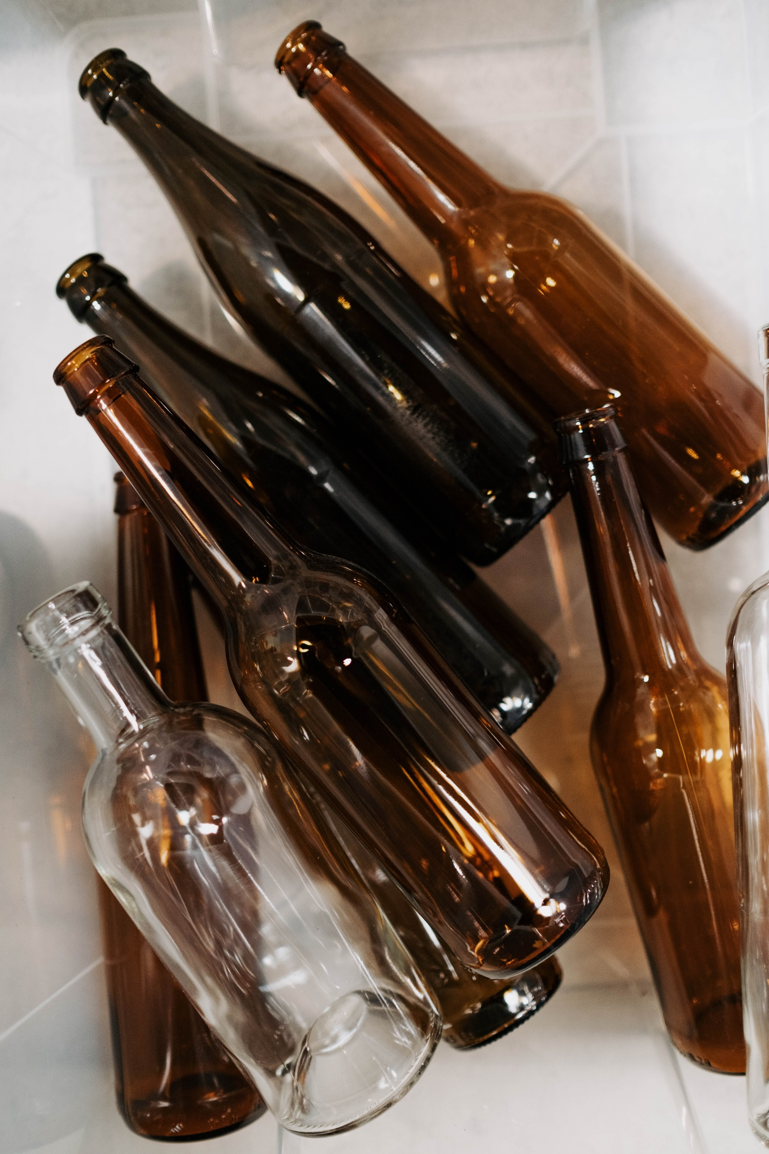
Insira o logotipo ​ da sua organização aqui​
SE CONSUMIR ÁLCOOL, LIMITE O SEU CONSUMO
Avalie sempre os hábitos alcoólicos dos seus doentes.
#PrEvCan #CANCERCODE
A Campanha PrEvCan© foi iniciada pela EONS e está em execução em associação com um parceiro essencial, a ESMO. Mais informações em: www.cancernurse.eu/prevcan

Slide 8
Insira o logotipo ​ da sua organização aqui​
SE CONSUMIR ÁLCOOL, LIMITE O SEU CONSUMO
Ofereça aconselhamento, suporte e acompanhamento.
#PrEvCan #CANCERCODE
A Campanha PrEvCan© foi iniciada pela EONS e está em execução em associação com um parceiro essencial, a ESMO. Mais informações em: www.cancernurse.eu/prevcan

Slide 9
Insira o logotipo ​ da sua organização aqui​
SE CONSUMIR ÁLCOOL, LIMITE O SEU CONSUMO
Insira a sua fotografia
Texto personalizado
#PrEvCan #CANCERCODE
A Campanha PrEvCan© foi iniciada pela EONS e está em execução em associação com um parceiro essencial, a ESMO. Mais informações em: www.cancernurse.eu/prevcan

